Slide 1
МОУ Туношенская СШ ЯМР
Дополнительная общеобразовательная программа для детей от 6 до 7 лет
«Малышок»
Руководитель:
.
Герасимычева О.А.

Slide 2
ПРОГРАММА ДОПОЛНИТЕЛЬНОГО ОБРАЗОВАНИЯ
« Малышок »
Цель программы
развитие познавательных способностей детей, интеллекта, творчества в решении поставленных задач, развитие речевой деятельности.
Разделы программы
развитие речи и обучение грамоте
развитие математических представлений и логики

Slide 3

ФОРМЫ, МЕТОДЫ И СРЕДСТВА РЕАЛИЗАЦИИ ПРОГРАММЫ ДОПОЛНИТЕЛЬНОГО ОБРАЗОВАНИЯ
словесные, наглядные, игровые и практические приемы и методы взаимодействия взрослого и ребенка (занимательные упражнения, графические, фонематические, грамматические игры, игры на развитие внимания, памяти);
интерактивная панель,
картинки с цветным изображением звуков, предметные картинки для составления предложений и задач, сюжетные картинки для составления рассказов;
Рабочие тетради по развитию познавательных способностей, речевому развитию, математике, прописи, азбука.

Slide 4

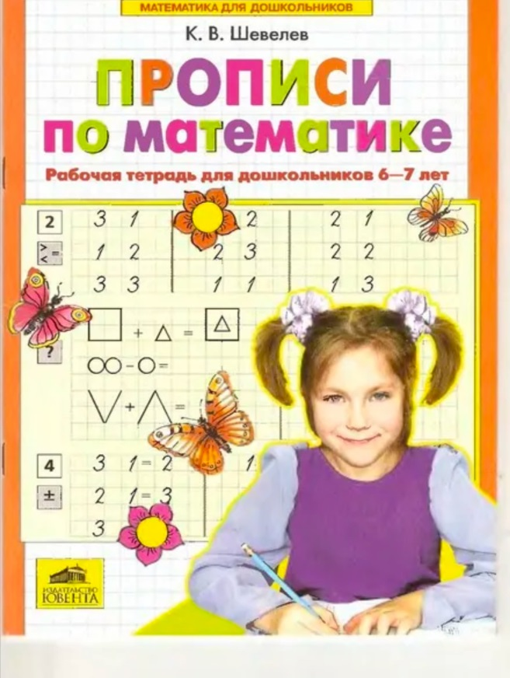
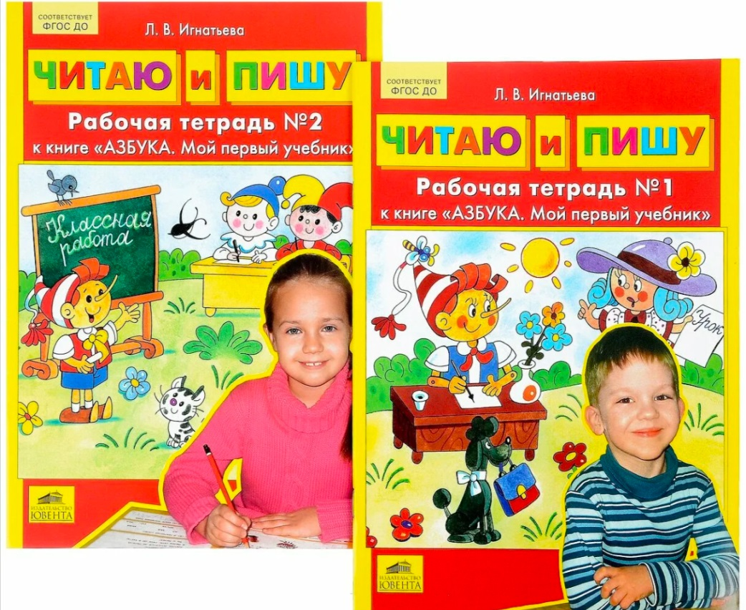
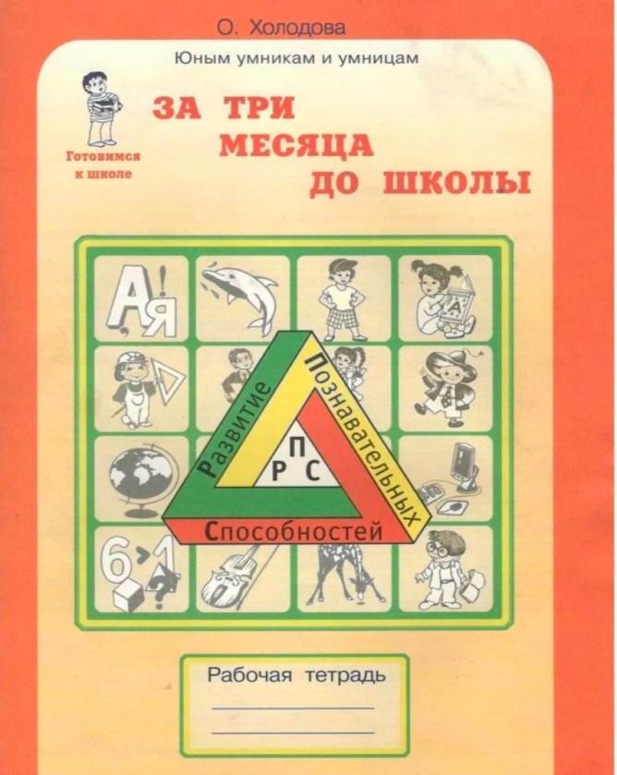
Учебные пособия

Slide 5
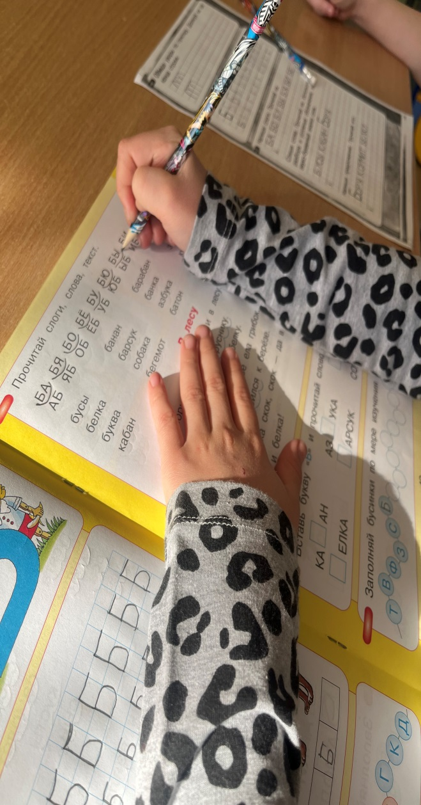
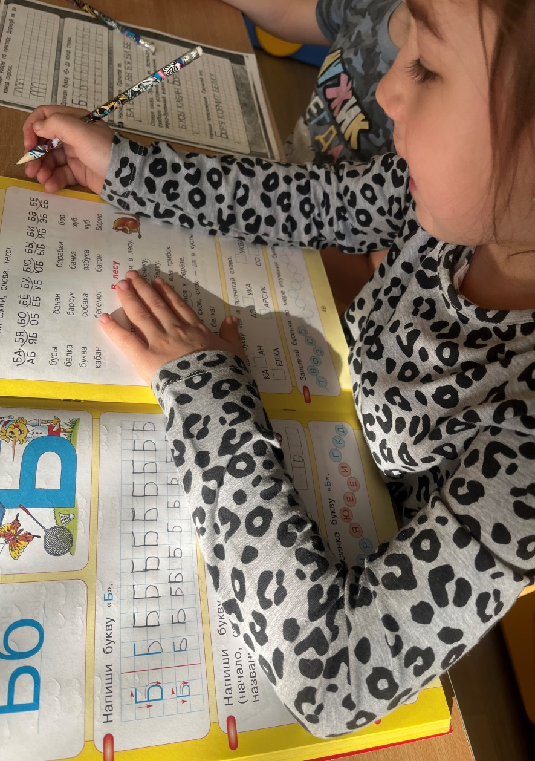
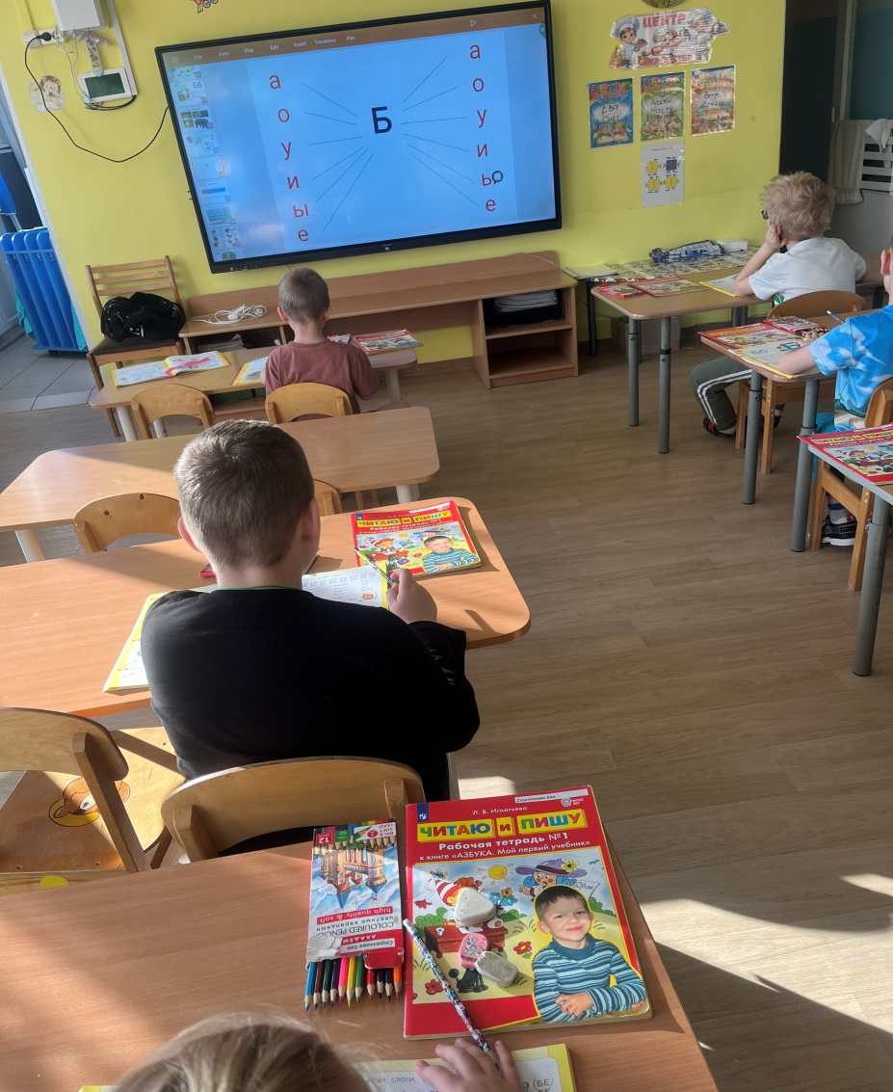
Обучение чтению

Slide 6
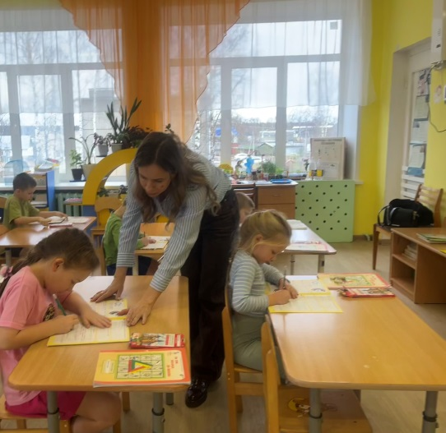
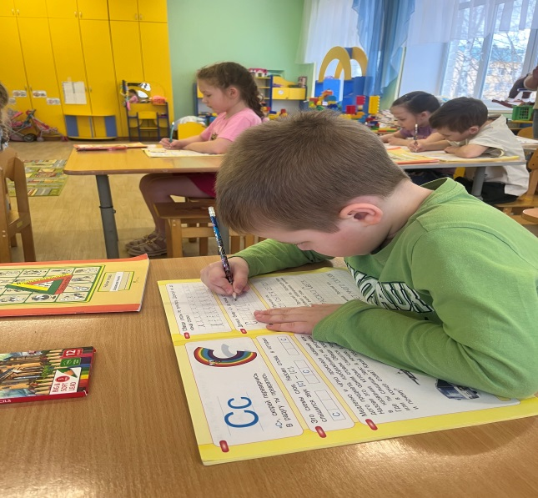
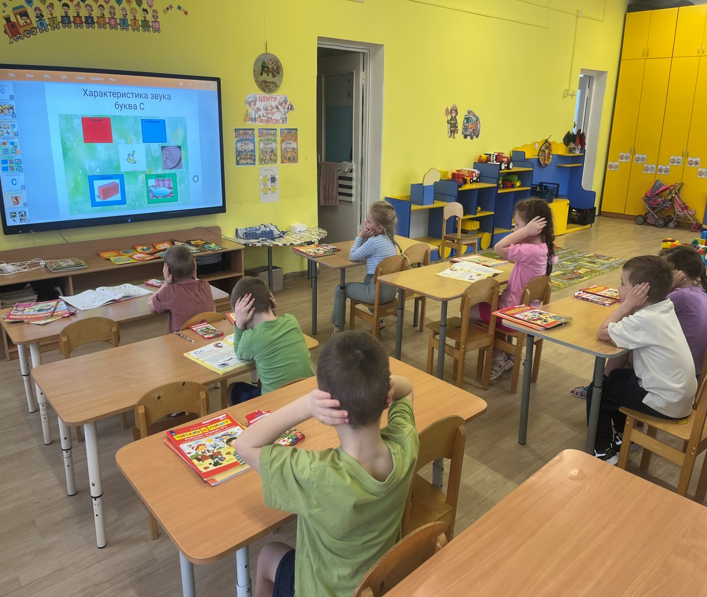
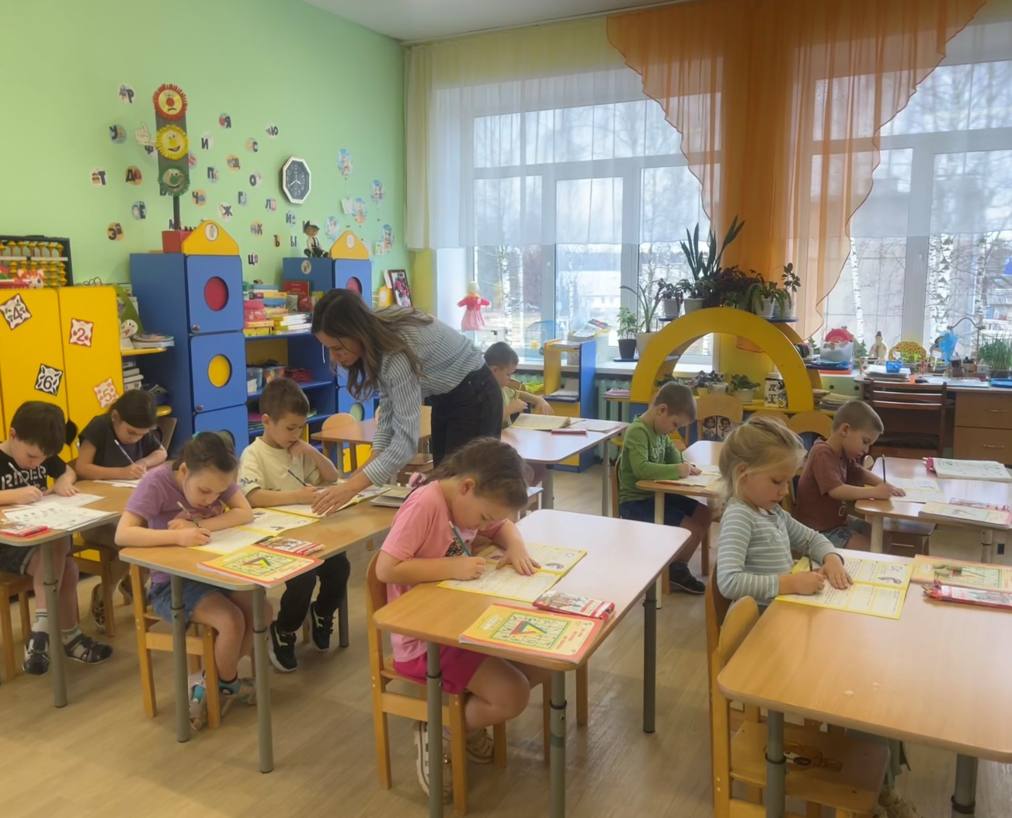
Письмо

Slide 7
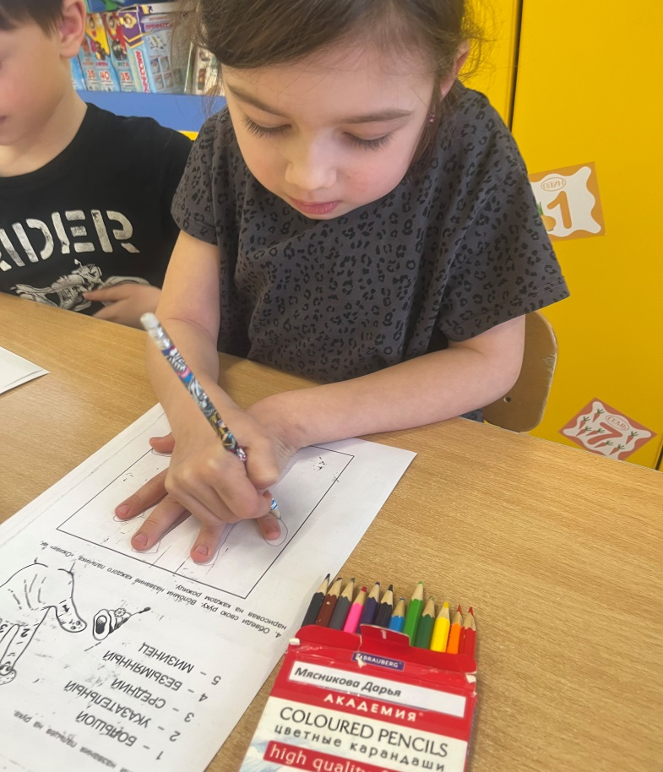
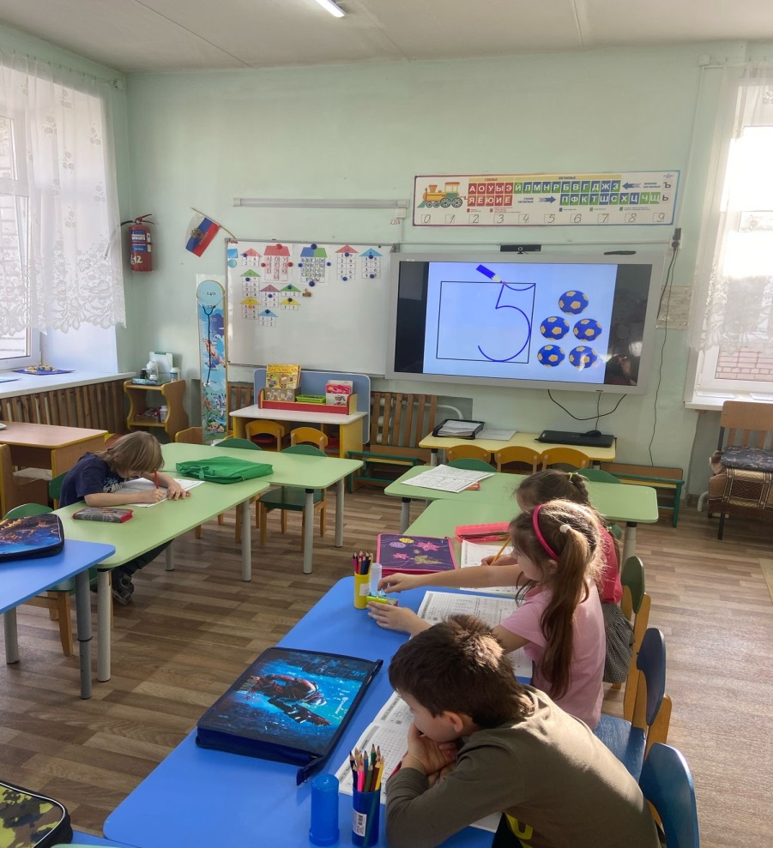
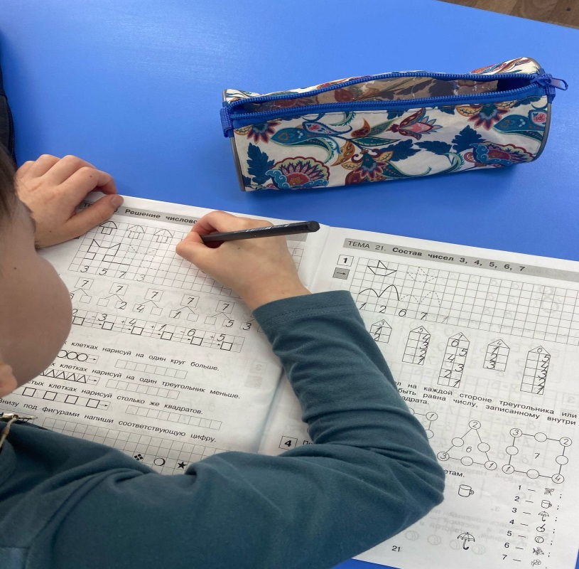
Занятие по математике

Slide 8
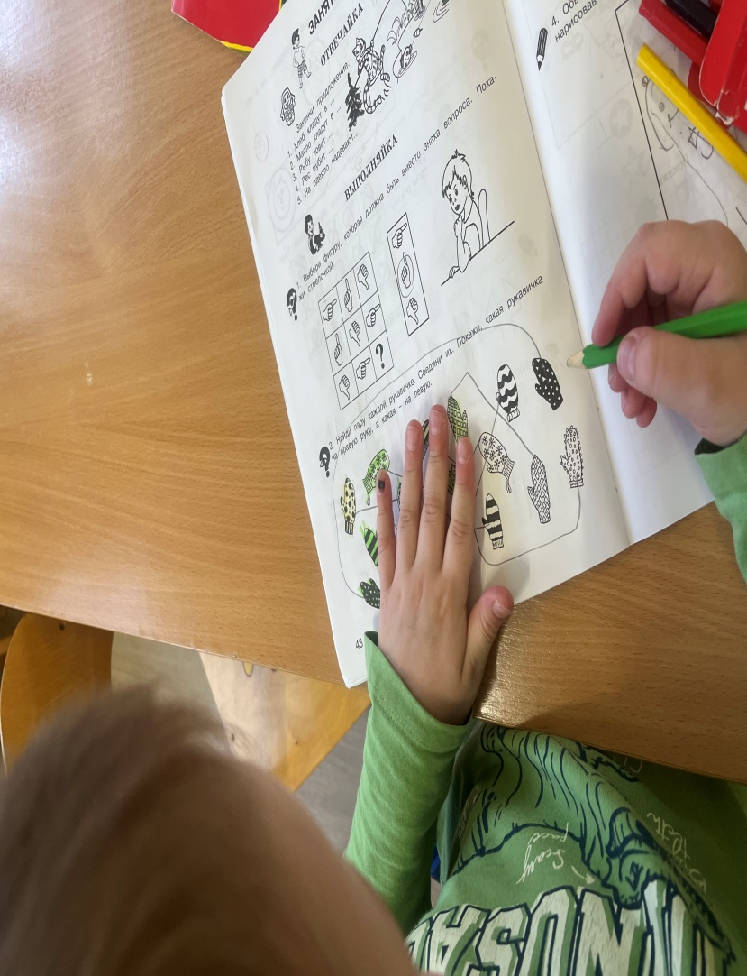
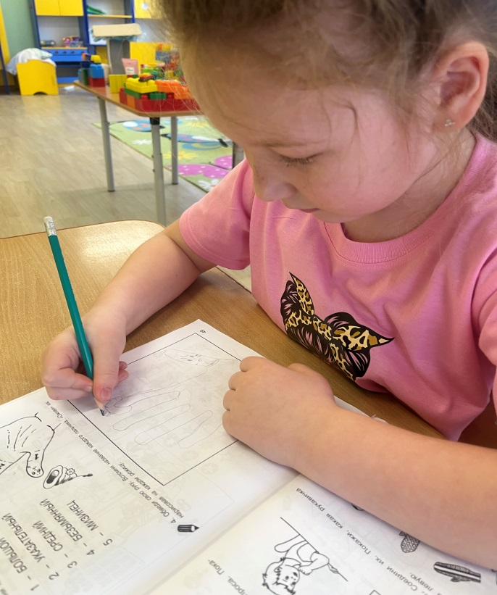
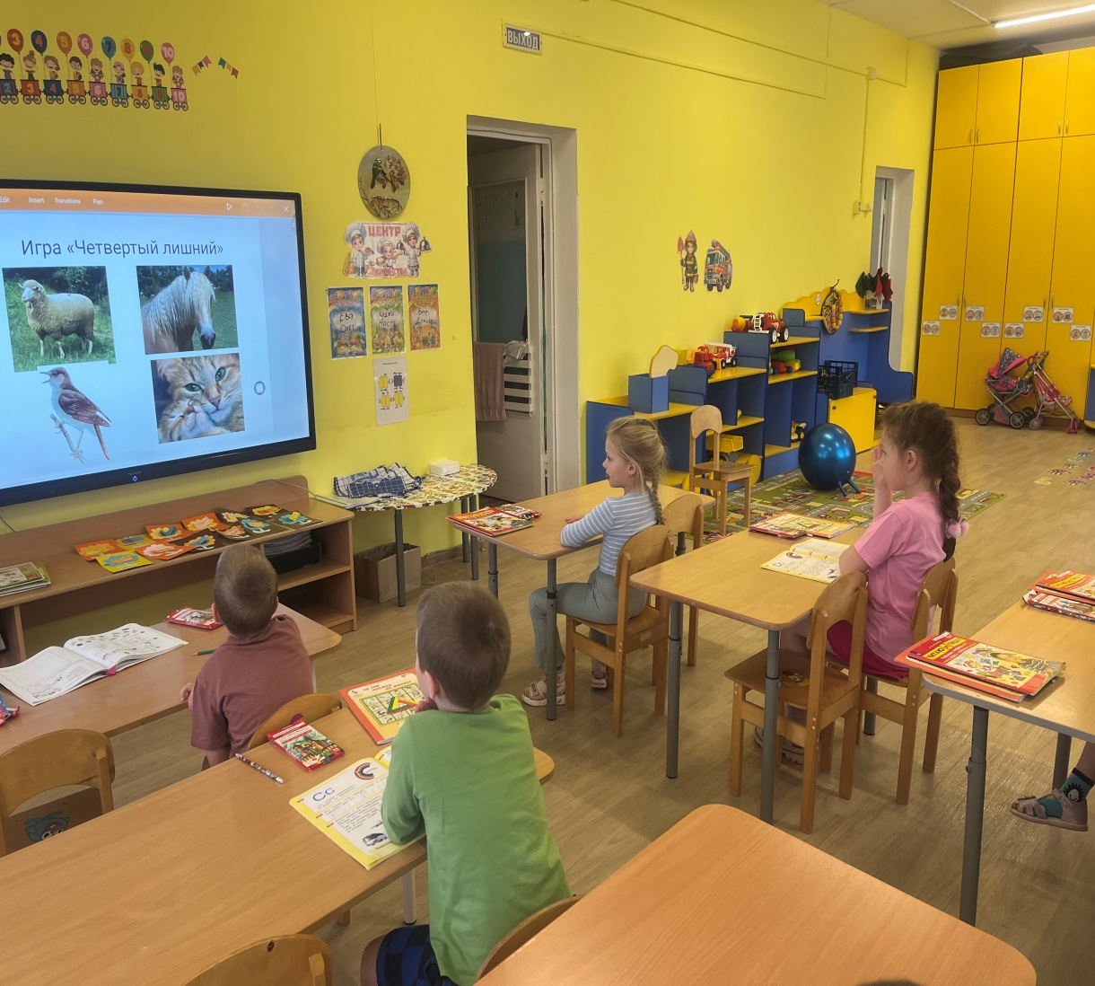
«Развивалочка»

Slide 9
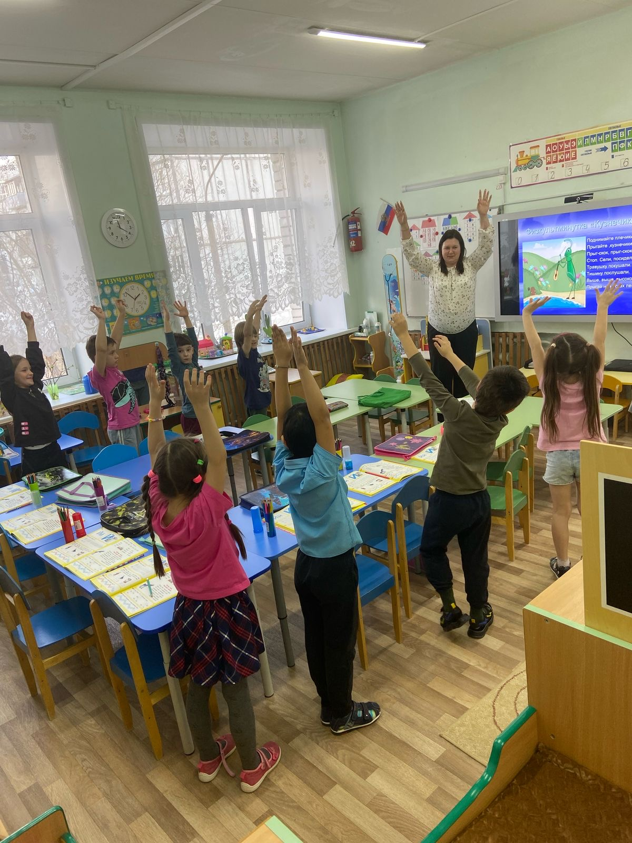
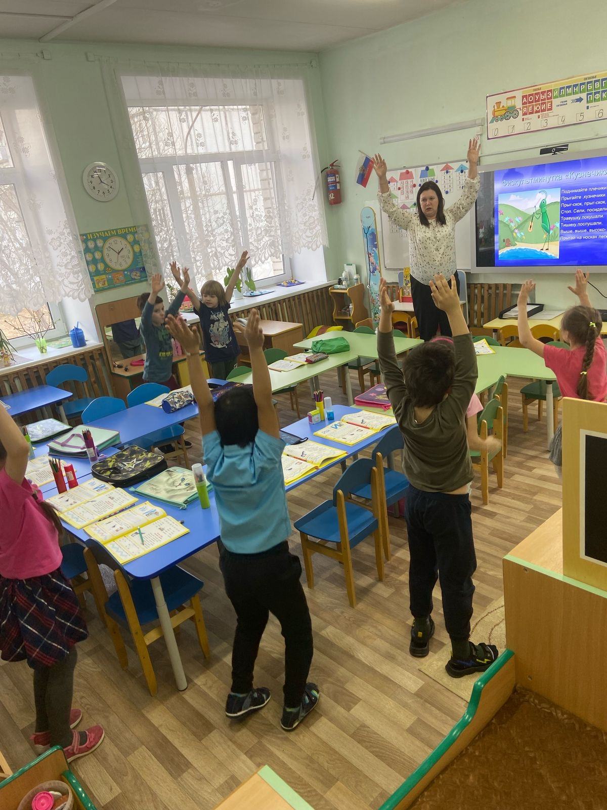
Физкультминутки

Slide 10
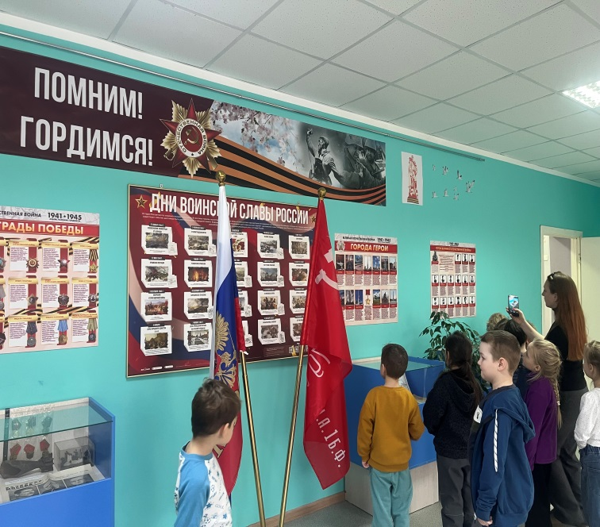
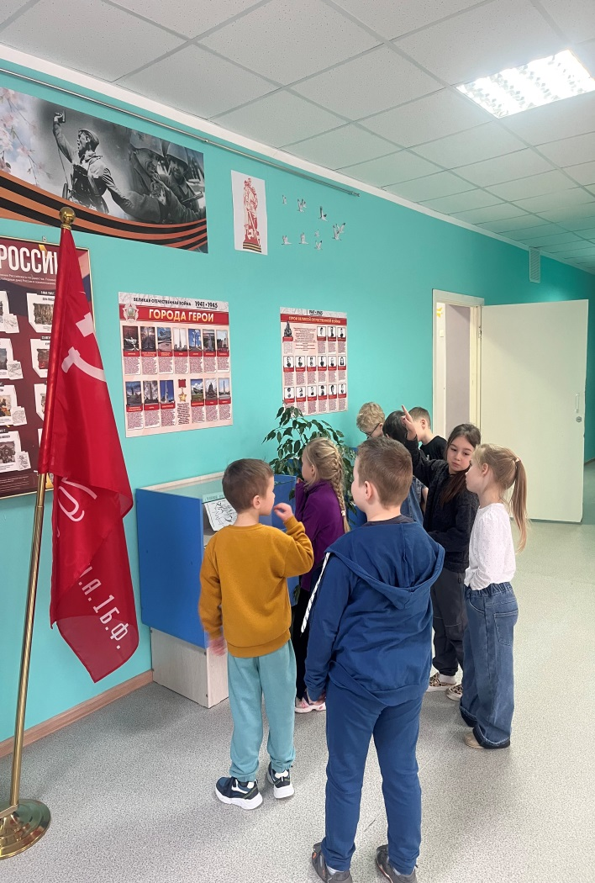
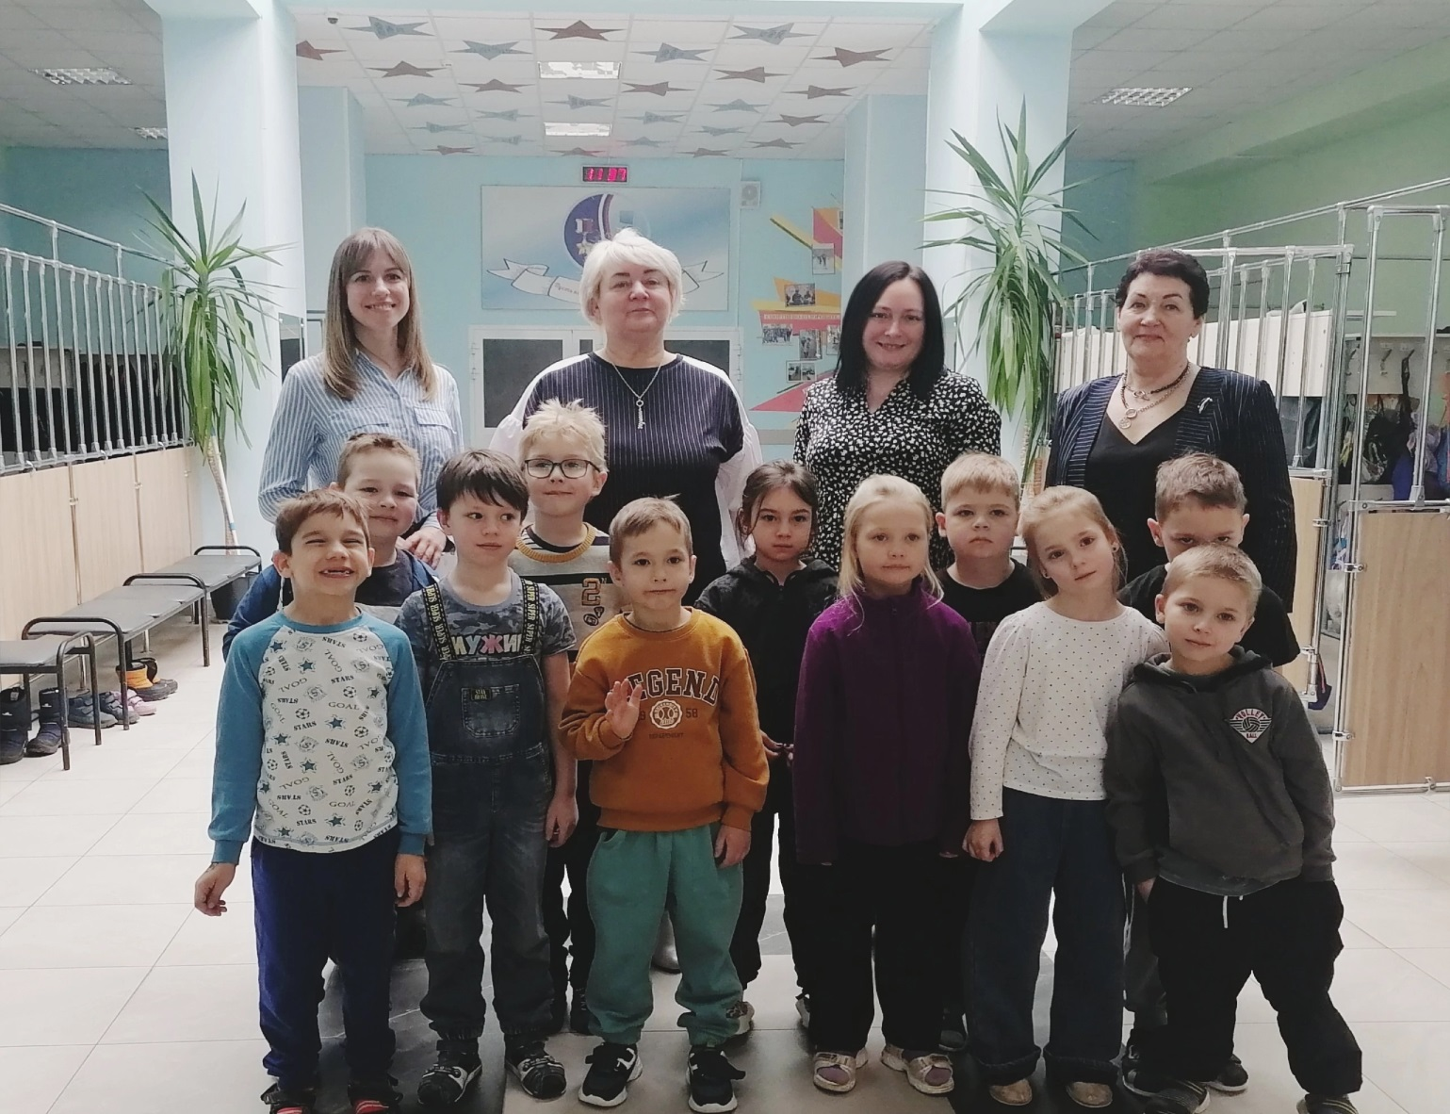
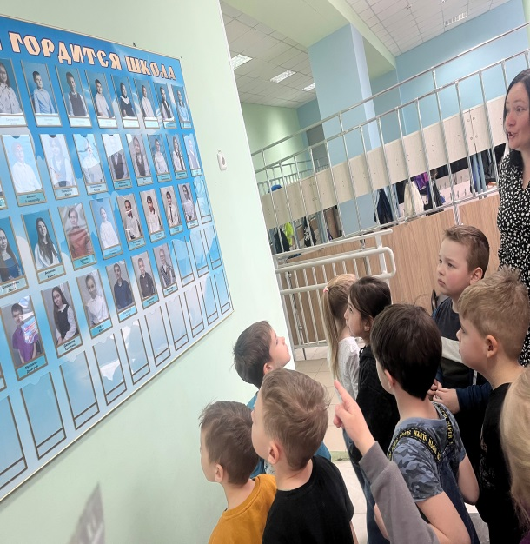
Экскурсия в школу

Slide 11

ШКОЛА – ЭТО ЕСТЕСТВЕННЫЙ ЭТАП
В ЖИЗНИ РЕБЕНКА
Помощь взрослых (педагоги, родители) выражается – в понимании ребенка, в умении направить его и поддержать.

Slide 12

Каждый ребенок талантлив!
Дело за малым - помочь ребенку:
НАЙТИ СВОЙ ПУТЬ, ПОВЕРИТЬ В СЕБЯ!

